Slide 1
CHÀO MỪNG CÁC EM ĐẾN VỚI BÀI HỌC NGÀY HÔM NAY!

Slide 2
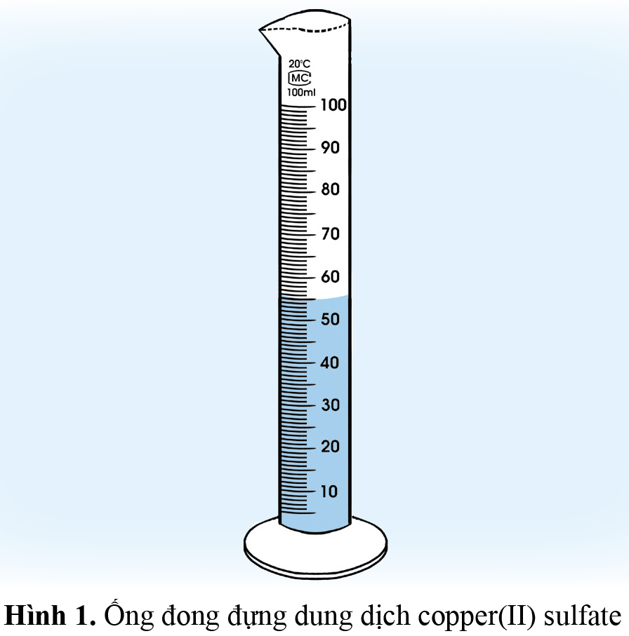

KHỞI ĐỘNG
Quan sát ống đong đựng dung dịch copper (II) sulfate (Hình 1), ghi lại thể tích của dung dịch trong ống đong và báo cáo kết quả trước lớp.

Slide 3
BÀI MỞ ĐẦU:
LÀM QUEN VỚI BỘ DỤNG CỤ, THIẾT BỊ THỰC HÀNH MÔN KHOA HỌC TỰ NHIÊN 8

Slide 4
NỘI DUNG BÀI HỌC
Một số dụng cụ và hóa chất trong môn khoa học tự nhiên 8
01
02
Quy tắc sử dụng hóa chất an toàn
03
Thiết bị điện

Slide 5
I
MỘT SỐ DỤNG CỤ VÀ HÓA CHẤT TRONG MÔN KHOA HỌC TỰ NHIÊN 8

Slide 6





1. Một số dụng cụ thí nghiệm
Nhóm 1: Tìm hiểu về dụng cụ đo thể tích
Nhóm 3: Tìm hiểu về dụng cụ đun nóng
Nhóm 5: Tìm hiểu về dụng cụ giữ cố định và để ống nghiệm
Nhóm 2: Tìm hiểu về dụng cụ đựng hóa chất
Nhóm 4: Tìm hiểu về dụng cụ lấy hóa chất, khuấy trộn hóa chất

Slide 7
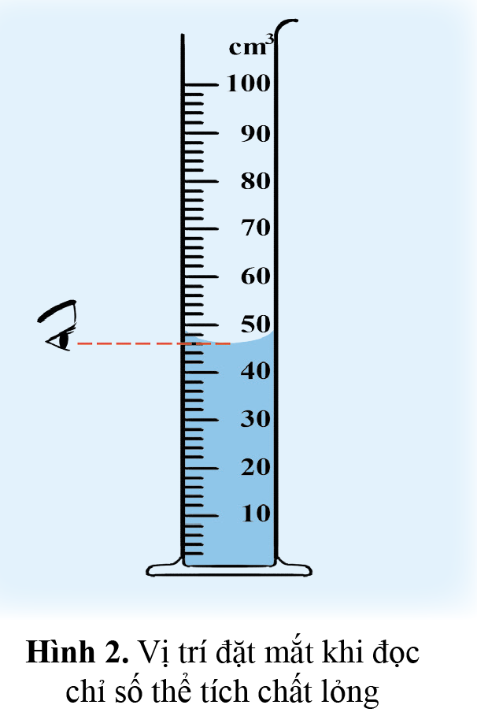
a) Dụng cụ đo thể tích
Tên dụng cụ
Công dụng
Cách sử dụng
Lưu ý
Ống đong, cốc chia vạch,...
Đo thể tích chất lỏng.
Rót chất lỏng đến gần vạch cần lấy.
Dùng ống hút nhỏ giọt thêm chất lỏng đến vạch cần đong.
Đặt dụng cụ đo thẳng đứng
Đặt tầm mắt ngang bằng với phần đáy lõm của dung dịch và dóng đến vạch chỉ số.

Slide 8
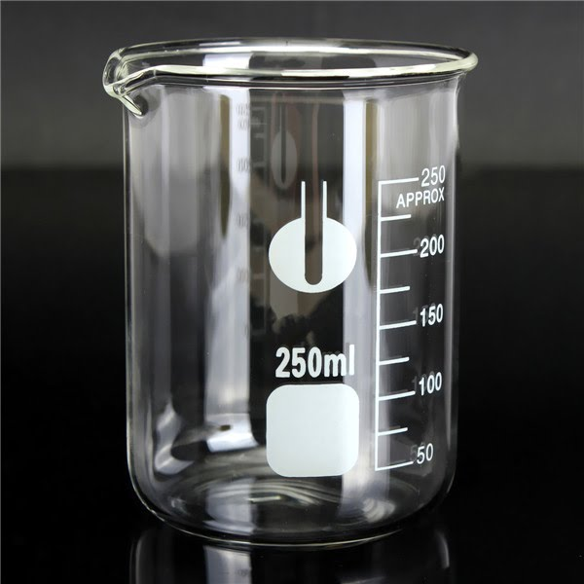
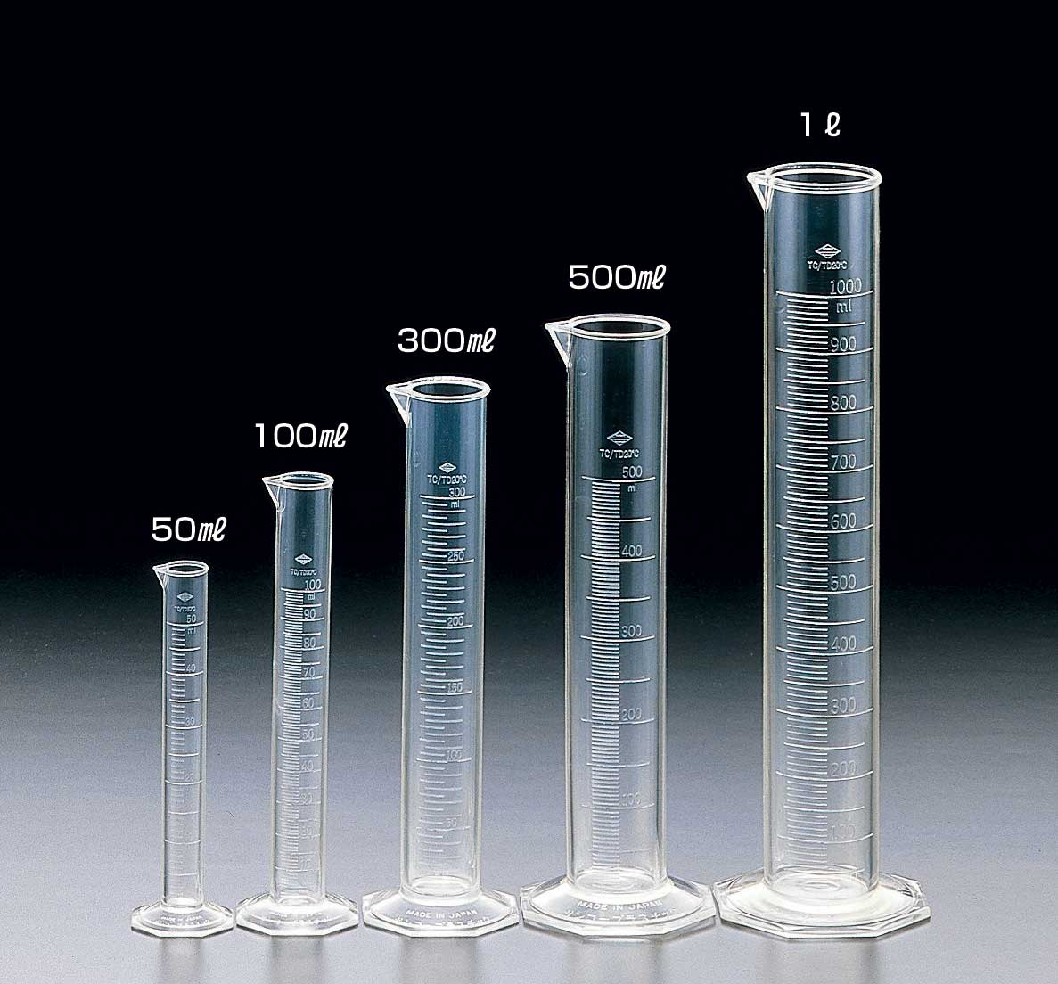
Cốc chia vạch
Ống đong

Slide 9
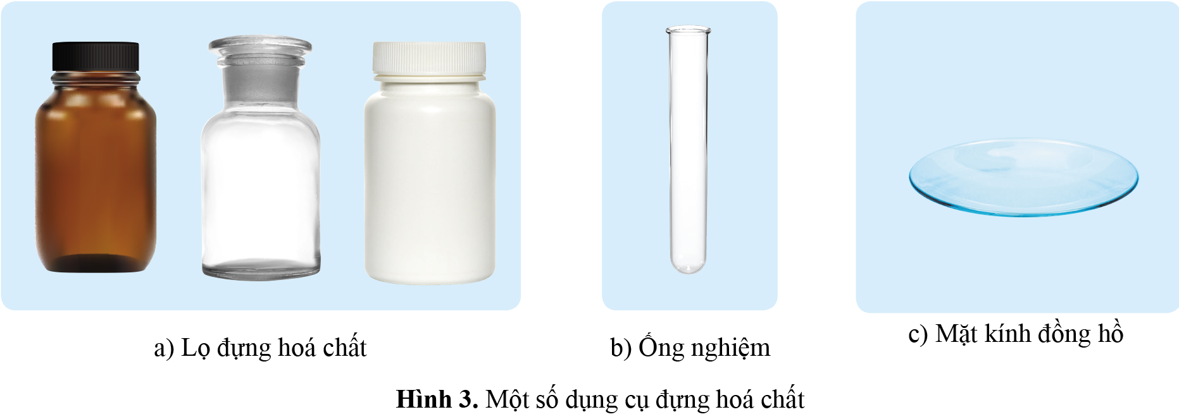
b) Dụng cụ đựng hóa chất
Công dụng
Cách sử dụng
Lưu ý
Đựng hóa chất
Cho hóa chất vào lọ và đậy nút lại.
Sau khi lấy hóa chất xong phải đậy nút lại ngay.

Slide 10
c) Dụng cụ dùng để đun nóng
Tên dụng cụ | Công dụng | Cách sử dụng | Lưu ý
Đèn cồn
Bát sứ
Dùng để đun nóng.
Bỏ nắp rồi châm lửa để dùng.
Đậy nắp để tắt đèn.
Không được thổi để tắt đèn.
Dùng để đựng khi trộn các hóa chất rắn hoặc nung chất ở nhiệt độ cao,...
Có thể đun bát sứ trên ngọn lửa hoặc đốt các chất trong bát sứ.

Slide 11
c) Dụng cụ dùng để đun nóng
Tên dụng cụ | Công dụng | Cách sử dụng
Lưới thép
Kiềng đun
Dùng để lót dưới đáy cốc khi đun nóng dung dịch dưới đèn cồn.
Giúp nhiệt toả đều không làm nứt cốc khi ngọn lửa tập trung tại một điểm
.
Dùng để đặt cố định dụng cụ (cốc, bình tam giác,…)có chứa hóa chất để đun nóng.
Đặt lưới thép lên kiềng, dụng cụ trên lưới thép, rồi châm lửa đèn cồn và đặt giữa các chân kiềng.

Slide 12
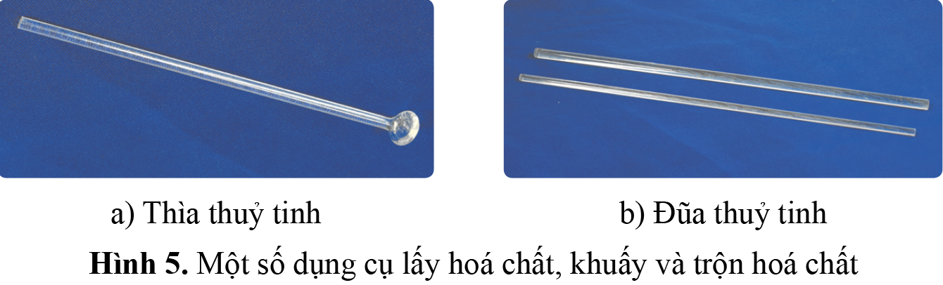
d) Dụng cụ lấy hóa chất, khuấy và trộn hóa chất
Dùng để lấy lượng nhỏ chất rắn dạng bột vào dụng cụ thí nghiệm.
Công dụng
Dùng để khuấy khi hòa tan chất rắn hoặc pha trộn dung dịch.
Cách sử dụng
Khuấy nhẹ theo chiều kim đồng hồ, tránh va mạnh.

Slide 13
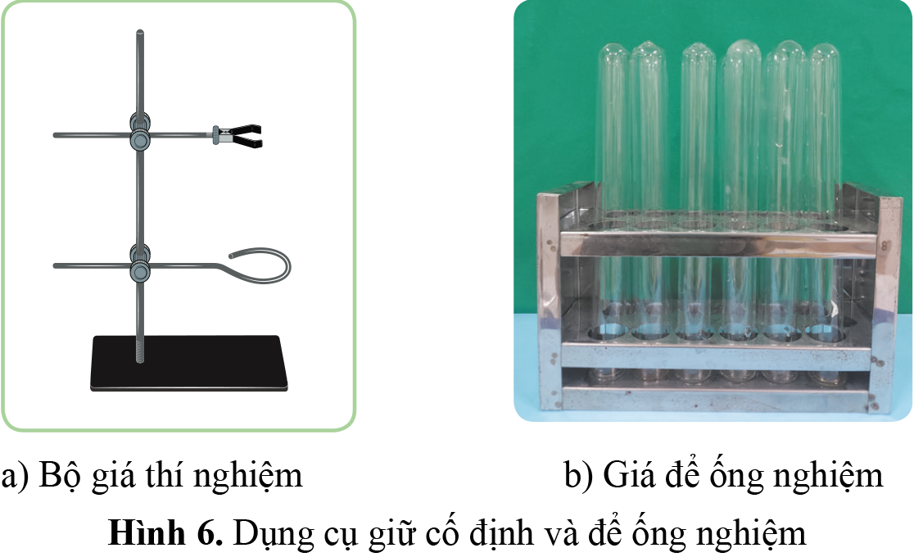

e) Dụng cụ giữ cố định và để ống nghiệm
Dùng để lắp dụng cụ thí nghiệm.
Bộ giá thí nghiệm
Khi kẹp, chỉ kẹp 1/3 ống nghiệm tính từ miệng ống xuống.
Giá để ống nghiệm
Dùng để đặt các ống nghiệm.

Slide 14



Vì sao không nên kẹp ống nghiệm ở vị trí quá cao hoặc quá thấp?
Không nên kẹp ống nghiệm quá cao để dễ dàng thao tác thí nghiệm.
Không nên kẹp ống nghiệm quá thấp để tránh tuột, rơi ống nghiệm.

Slide 15
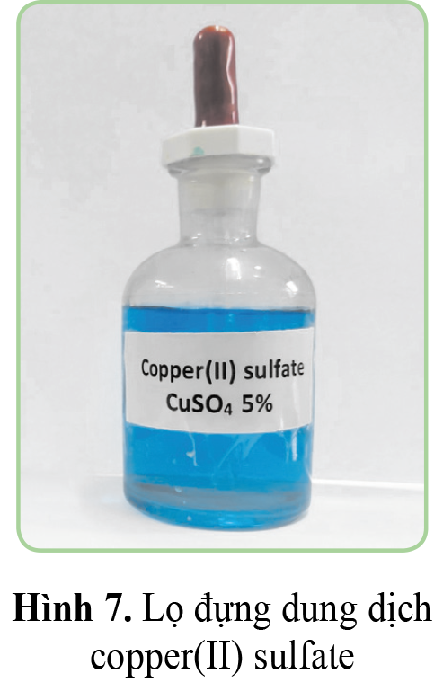

2. Một số hóa chất thí nghiệm
Em hãy đọc thông tin mục I.2 – SGK tr.7, 8, quan sát hình 7 và trả lời câu hỏi:
Phân loại và nêu tên một số hóa chất thường dùng.
Trình bày các thao tác lấy hóa chất trong hóa học.

Slide 16
a) Một số hóa chất thường dùng
Hóa chất rắn
Kim loại
Phi kim
Muối
Zinc – Zn.
Copper – Cu
Iron – Fe
…
Sulfur – S.
Carbon – C.
…
CaCO₃.
Muối ăn – NaCl.
…

Slide 17
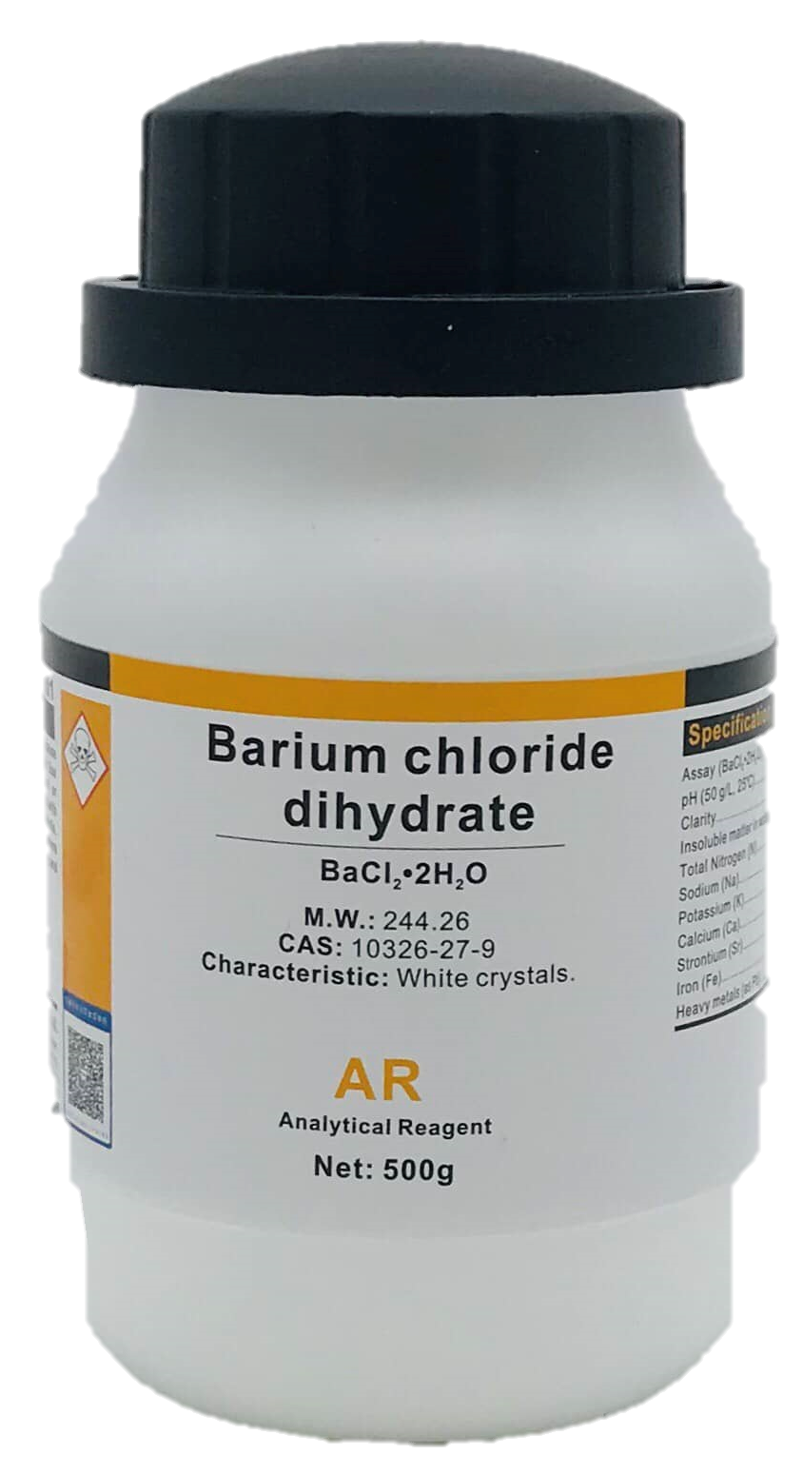

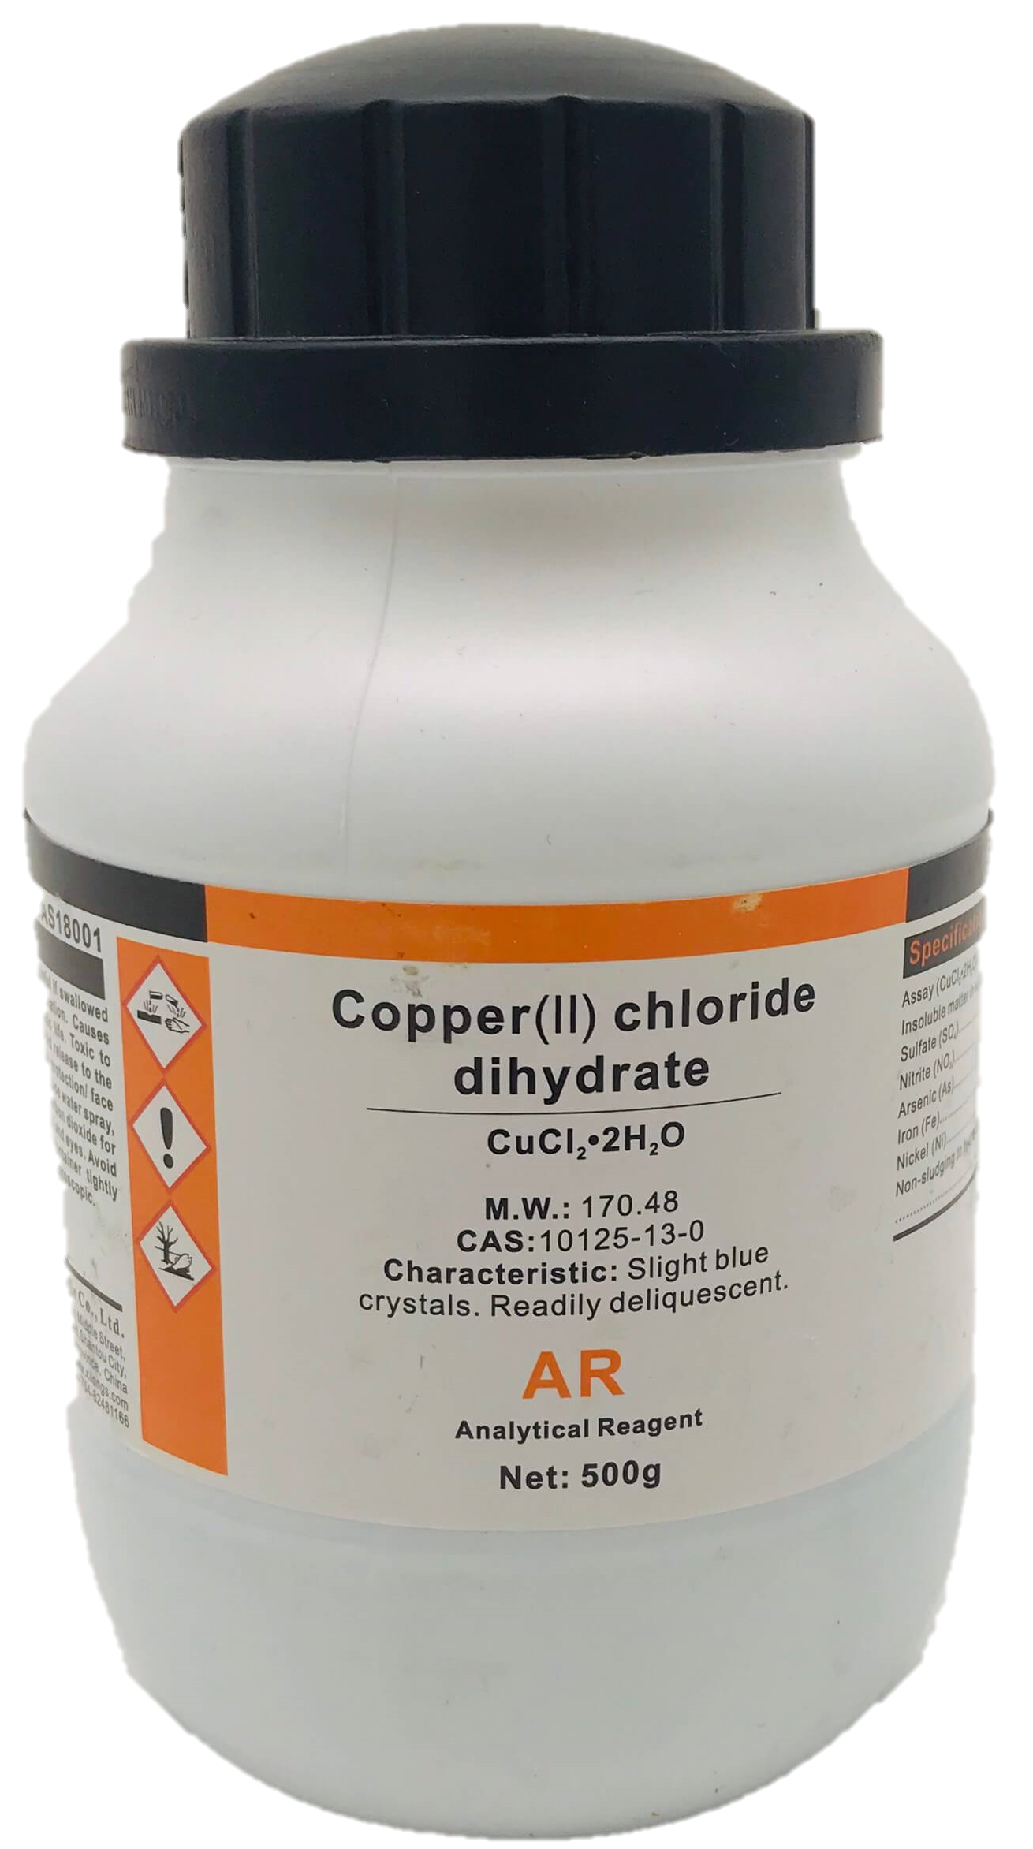
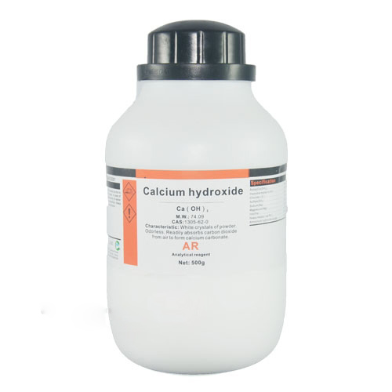
a) Một số hóa chất thường dùng
Hóa chất lỏng
Dung dịch CuSO₄
Dung dịch H₂O₂
Dung dịch Ca(OH)₂
Dung dịch BaCl₂

Slide 18
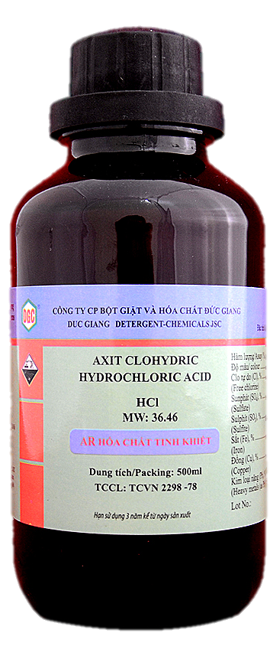
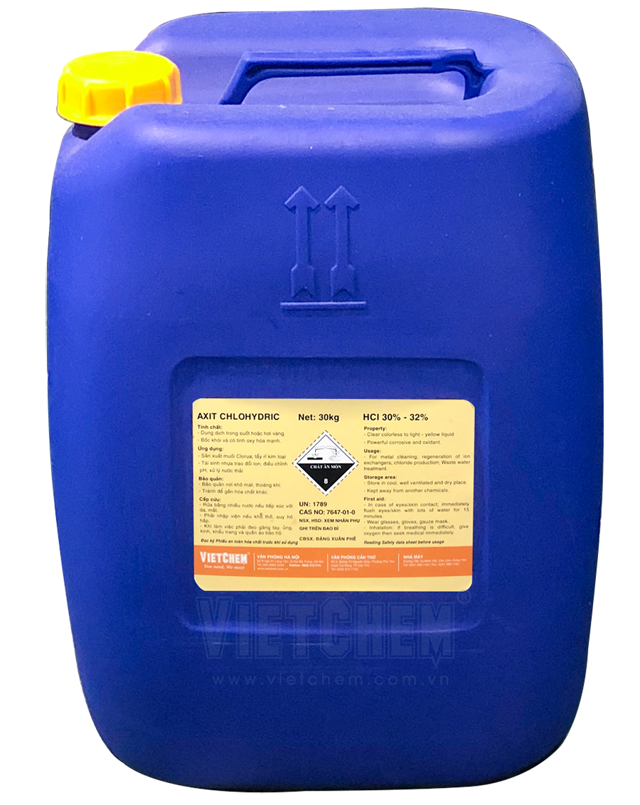
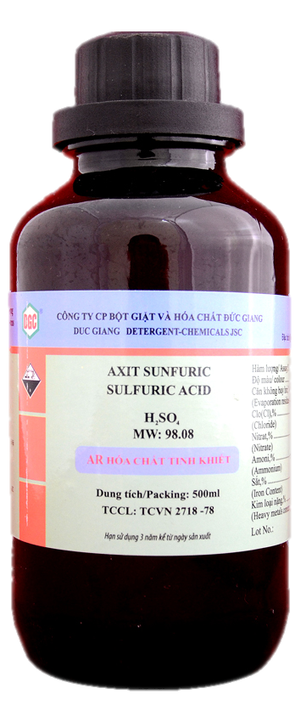
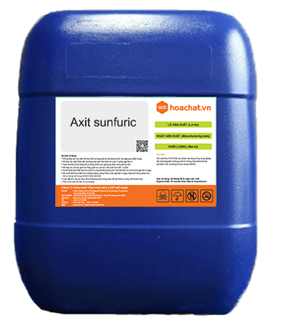
a) Một số hóa chất thường dùng
Hóa chất nguy hiểm
Hóa chất HCl
Hóa chất H₂SO₄

Slide 19

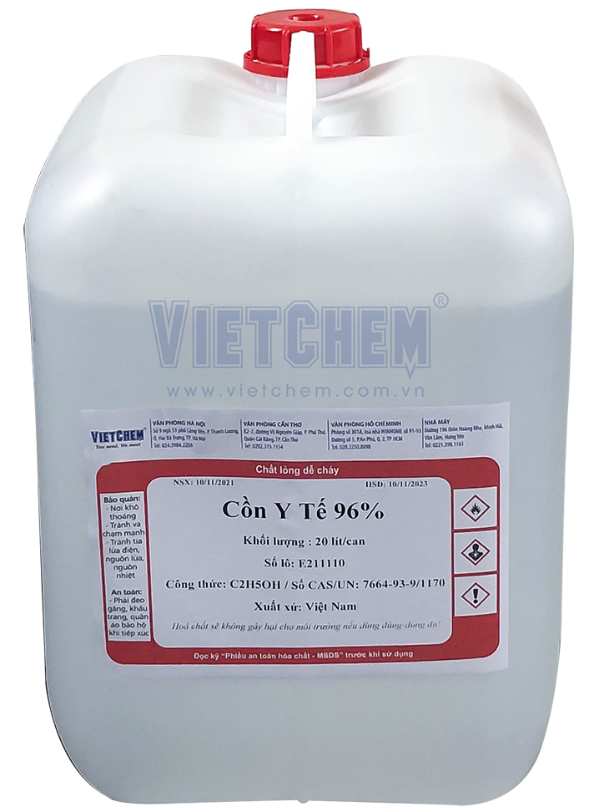

a) Một số hóa chất thường dùng
Hóa chất dễ cháy, nổ
Chỉ sử dụng hóa chất trong phòng thí nghiệm có nhãn mác ghi đầy đủ: tên hóa chất, công thức hóa học,...
Cồn C₂H₅OH
Hydrogen H₂

Slide 20

b) Thao tác lấy hóa chất
Dạng hóa chất | Thao tác
Chất rắn dạng bột | Dùng thìa xúc hóa chất
Chất rắn dạng miếng | Dùng kẹp gắp hóa chất cho trượt nhẹ nhàng theo thành ống nghiệm
Khi cho hóa chất lỏng vào ống nghiệm | Dùng ống hút nhỏ giọt.
Khi đun hóa chất | Hơ nóng đều ống nghiệm rồi đun trực tiếp nơi có hóa chất.
Đun chất lỏng cần để nghiêng ống nghiệm 60^{o.}
Hướng miệng ống nghiệm về phía không người.

Slide 21

Vì sao phải hơ nóng đều ống nghiệm khi đun hóa chất?
Vì hơ nóng đều ống nghiệm giúp nhiệt tỏa đều, tránh làm nứt, vỡ ống nghiệm khi lửa tụ nhiệt tại một điểm.

Slide 22
II
QUY TẮC SỬ DỤNG HÓA CHẤT AN TOÀN

Slide 23

CUỘC THI THIẾT KẾ HÓA HỌC
Chuẩn bị: Giấy A0, bút màu, bút chì, bút mực, giấy thủ công,…
Thể lệ cuộc thi: Mỗi nhóm hãy tự thiết kế bảng: Quy tắc sử dụng hóa chất an toàn trong phòng thí nghiệm

Slide 24

Những việc cần làm
Đọc kĩ nhãn mác, không sử dụng hóa chất nếu không có nhãn mác hoặc nhãn mác bị mờ. Tuân thủ theo đúng quy định và hướng dẫn của thầy, cô giáo khi tiến hành thí nghiệm. Cần lưu ý khi sử dụng hóa chất nguy hiểm như sulfuric acid đặc và hóa chất dễ cháy như cồn,... Sau khi lấy hóa chất xong cần phải đậy kín các lọ đựng hóa chất. Trong khi làm thí nghiệm, cần thông báo ngay cho thầy, cô giáo nếu gặp sự cố cháy, nổ, đổ hóa chất, vỡ dụng cụ thí nghiệm,...

Slide 25

Những việc không được làm
Ngửi, nếm các hóa chất. Tự tiện sử dụng hóa chất. Tự ý mang hóa chất ra khỏi vị trí làm thí nghiệm. Ăn uống trong phòng thực hành. Chạy, nhảy, làm mất trật tự. Nghiêng hai đèn cồn vào nhau để lấy lửa. Đổ hóa chất trực tiếp vào cổng thoát nước hoặc đổ ra môi trường. Sử dụng tay tiếp xúc trực tiếp với hóa chất.

Slide 26
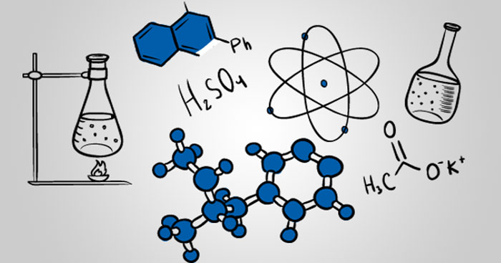
III
THIẾT BỊ ĐIỆN

Slide 27

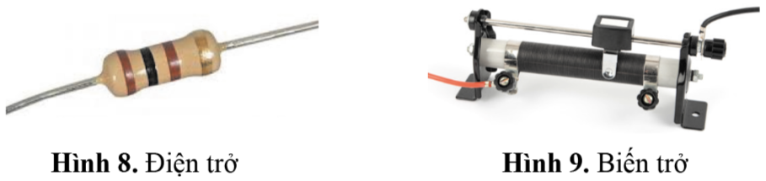

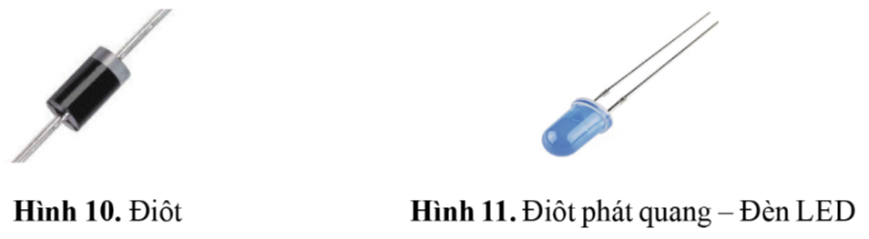
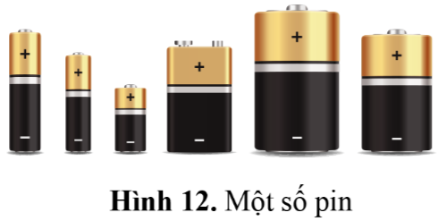
1. Một số thiết bị điện cơ bản trong môn KHTN 8
Thảo luận nhóm
Nêu đặc điểm, tác dụng của mỗi thiết bị điện sau:

Slide 28
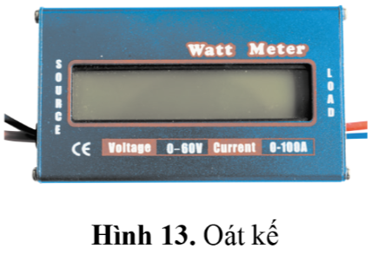
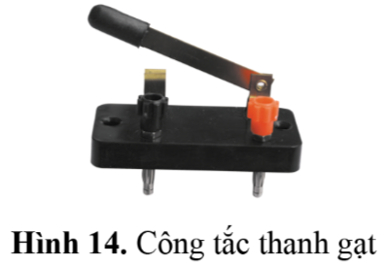
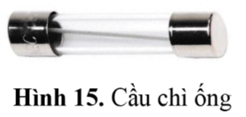
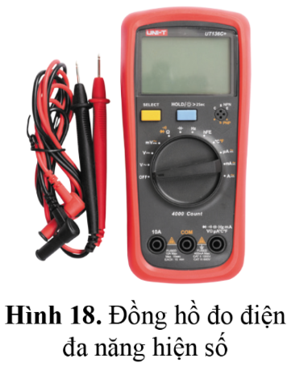
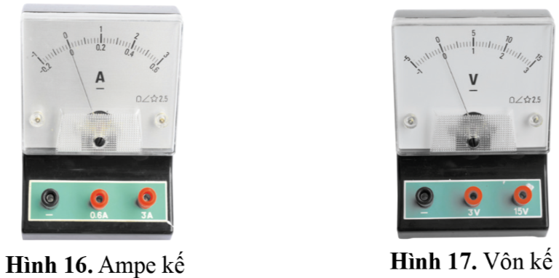
1. Một số thiết bị điện cơ bản trong môn KHTN 8

Slide 29
1. Một số thiết bị điện cơ bản trong môn KHTN 8
Có trị số được biểu diễn bằng các vòng màu hoặc được ghi trên thân
Điện trở và biến trở
Điôt và điôt phát quang
Hoạt động khi dòng điện một chiều đi qua
Pin
Cung cấp năng lượng trong mạch điện
Oát kế
Đồng hồ đo công suất điện ở mạch điện

Slide 30
1. Một số thiết bị điện cơ bản trong môn KHTN 8
Đóng công tắc: cho dòng điện đi qua mạch.
Mở công tắc: không cho dòng điện đi qua.
Công tắc
Tự ngắt dòng điện khi dòng điện qua nó lớn tới một giá trị nhất định
Cầu chì
Một số đồng hồ đo điện cơ bản
ampe kế, vôn kế,…

Slide 31
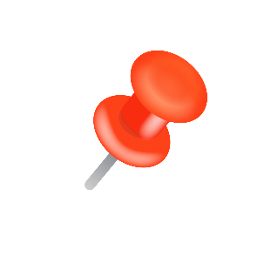
Điện trở, biến trở thường có trong quạt điện, bếp điện,...
Câu hỏi 3 (SGK tr.9). Kể tên một số thiết bị điện trong gia đình em
Pin thường có trong các thiết bị điều khiển, đồ chơi trẻ em.
Công tắc, cầu chì thường có trong mạch điện.

Slide 32

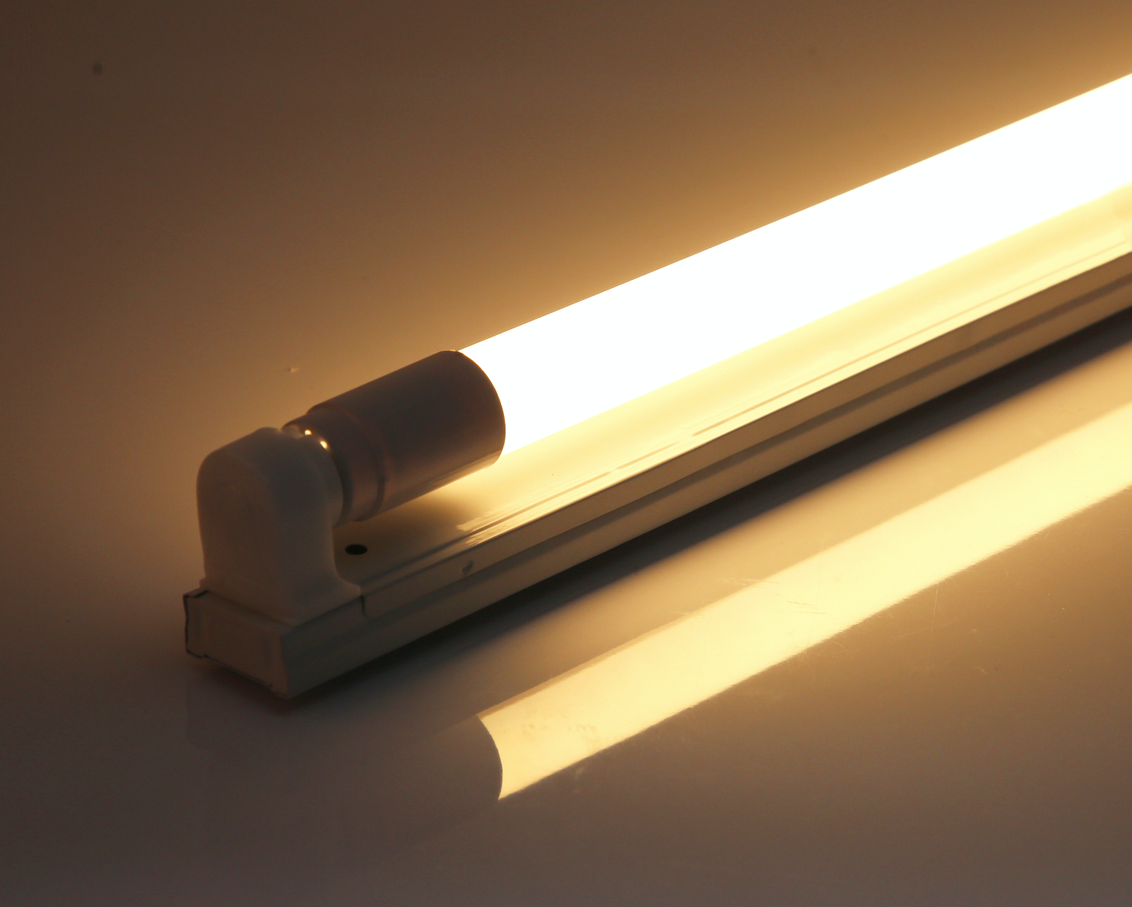
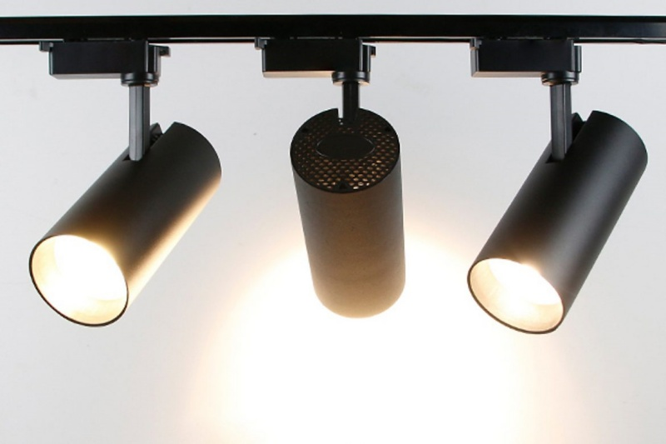
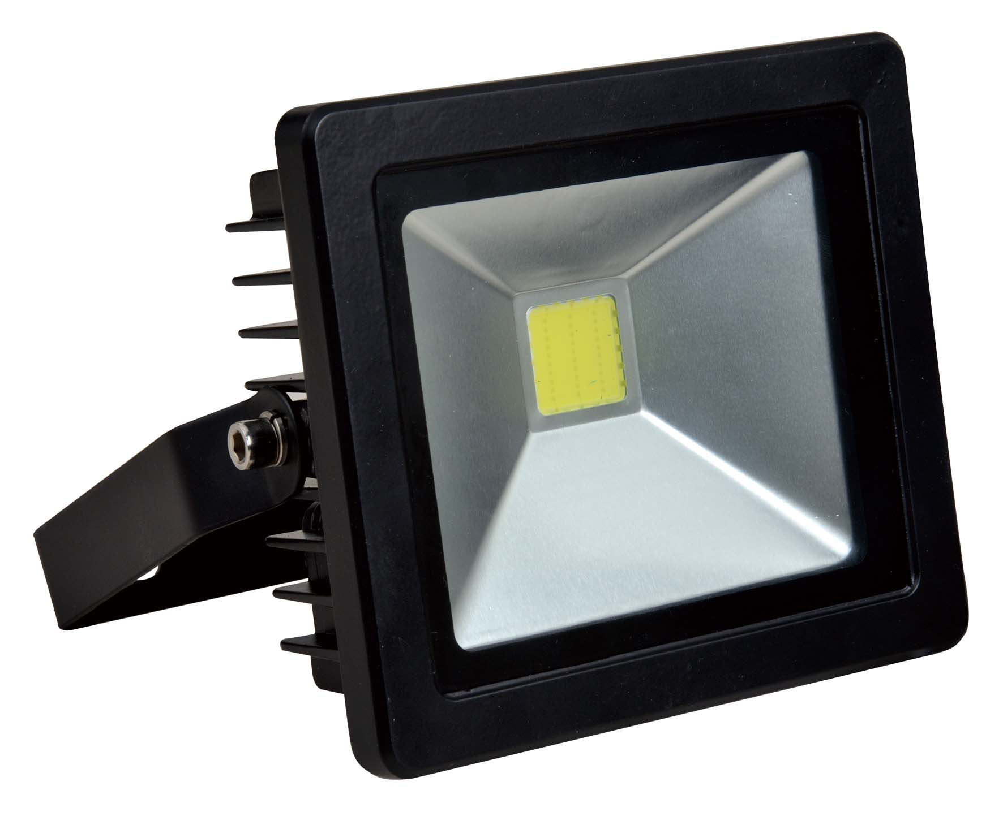
Câu hỏi 4 (SGK tr.9). Ngoài đèn LED xanh như ở hình 11, kể ra các đèn LED khác mà em biết.
Đèn tuýp led
Đèn led rọi ray
Đèn pha led

Slide 33

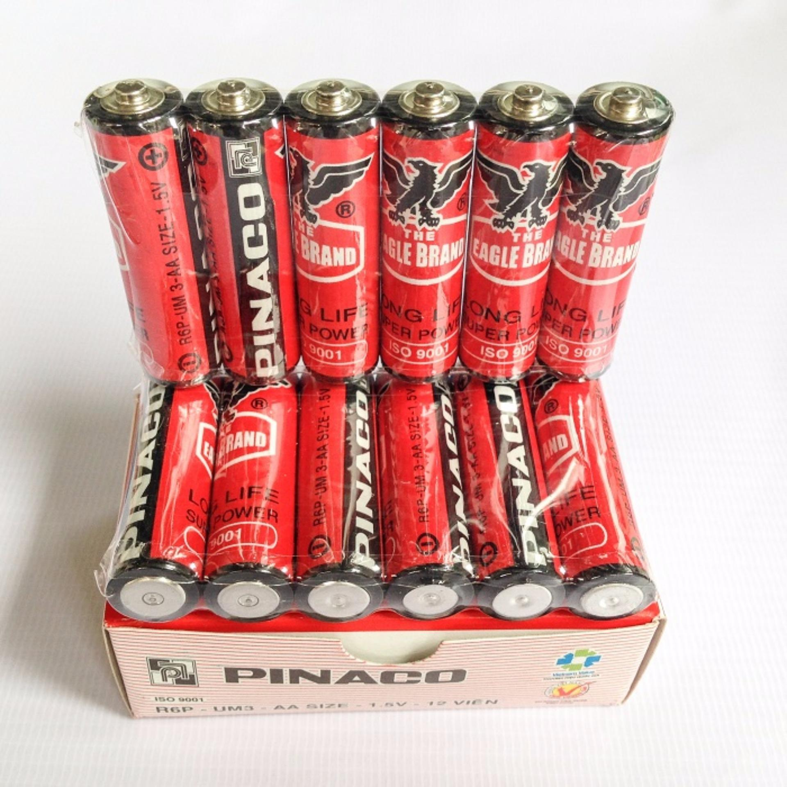
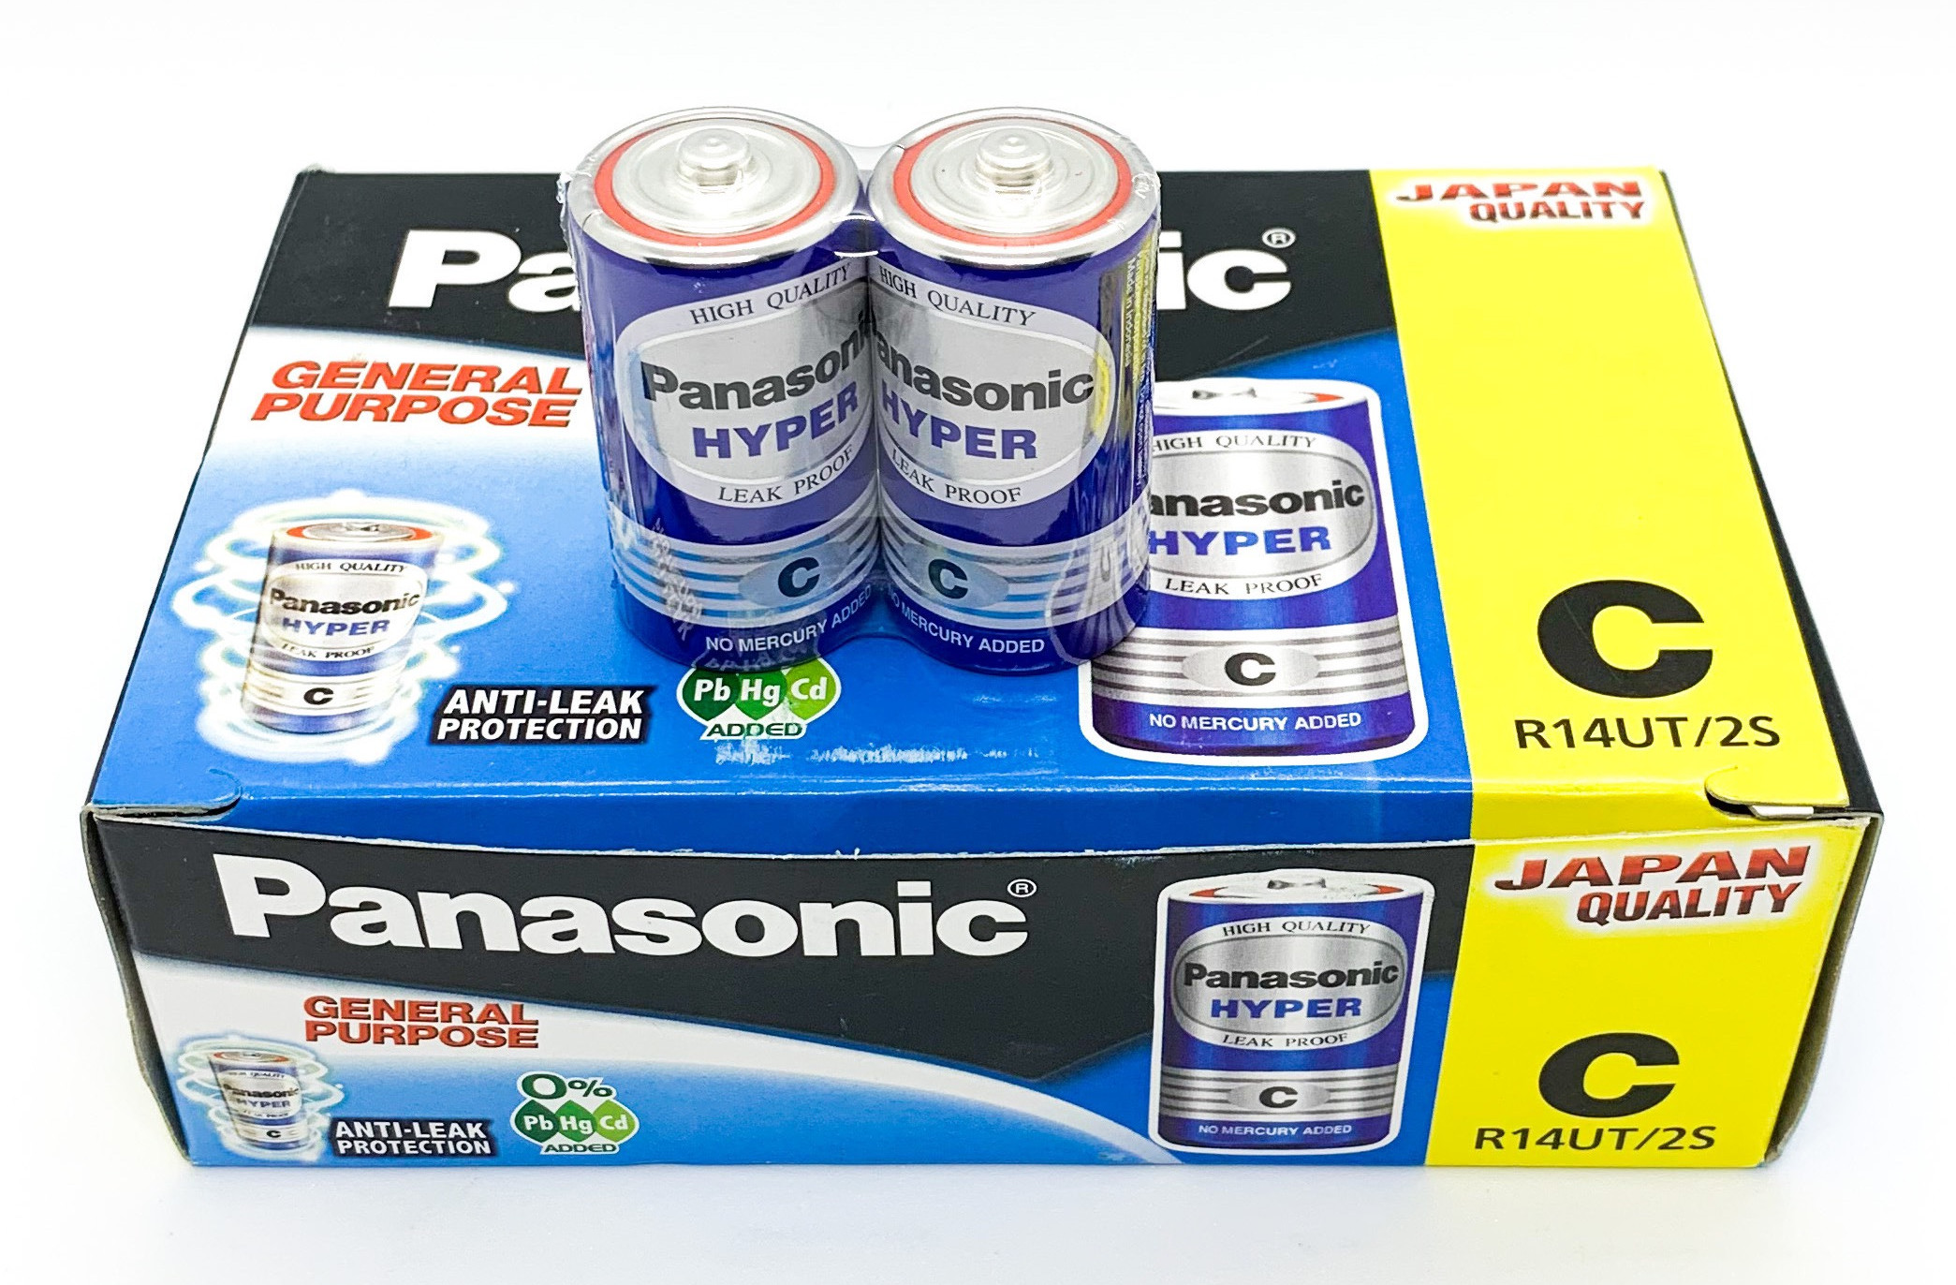
Câu hỏi 5 (SGK tr.9): Nêu tên và mô tả một số loại pin mà em biết.
Pin tiểu (pin 2A, 3A): dùng trong các thiết bị điện tử cầm tay
Pin trung (pin C): thường sử dụng trong đài cát – sét, mồi lửa bếp ga,...

Slide 34
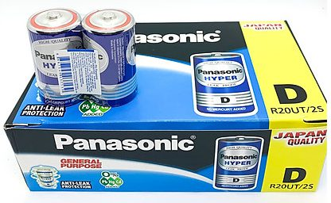
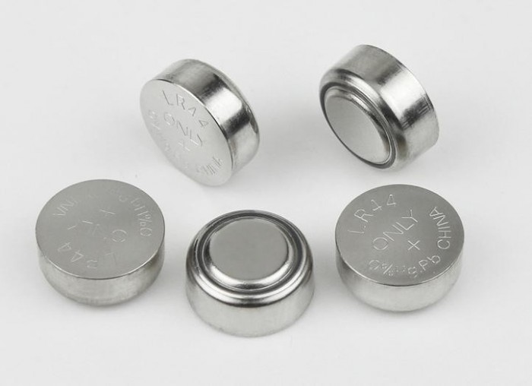
Câu hỏi 5 (SGK tr.9): Nêu tên và mô tả một số loại pin mà em biết.
Pin đại (pin D): pin có dung lượng lớn nhất trong các loại pin hình trụ
Pin cúc áo (pin điện tử): pin dẹt, thường trong các thiết bị, vật dụng nhỏ như đồng hồ, đồ chơi

Slide 35
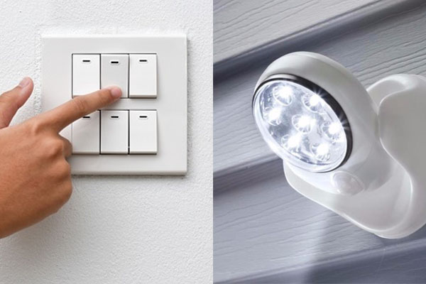
- -
Câu hỏi 6 (SGK tr.10): Cho biết ở nhà em sử dụng công tắc ở những vị trí nào, thiết bị nào
Công tắc trong nhà thường lắp các vị trí như hai đầu cầu thang, nơi có bóng đèn điện, quạt điện, bếp điện.

Slide 36

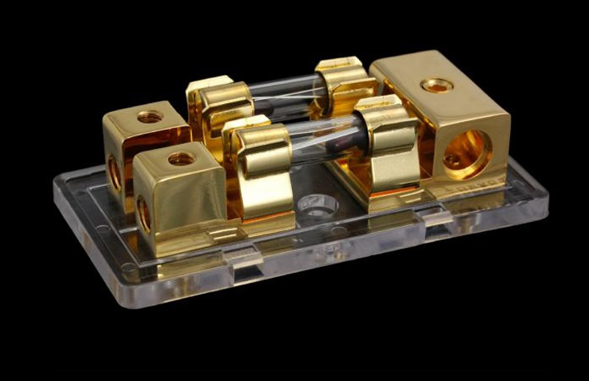
- -
Câu 7 (SGK tr.10): Các cầu chì thường được đặt ở đâu?
Cầu chì thường được mắc sau nguồn điện tổng và ở trước các thiết bị điện trong mạch điện.

Slide 37

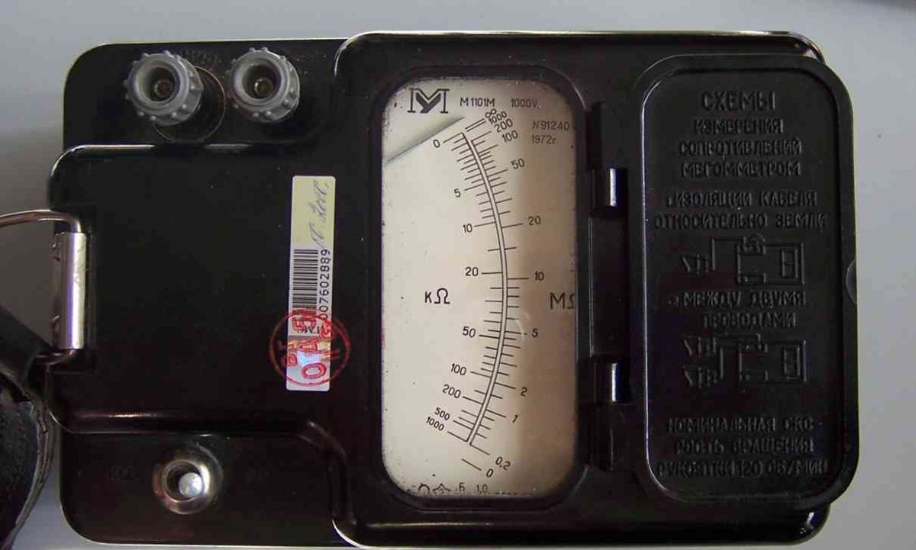
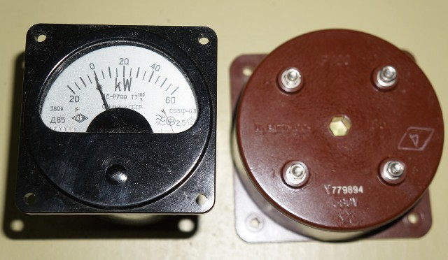
Câu hỏi 8 (SGK tr.10). Nêu một số loại đồng hồ đo điện khác mà em biết. Những đồng hồ đó được dùng khi nào?
Ôm kế : đo điện trở của mạch điện hay khối vật chất
Oát kế : đo công suất điện năng

Slide 38



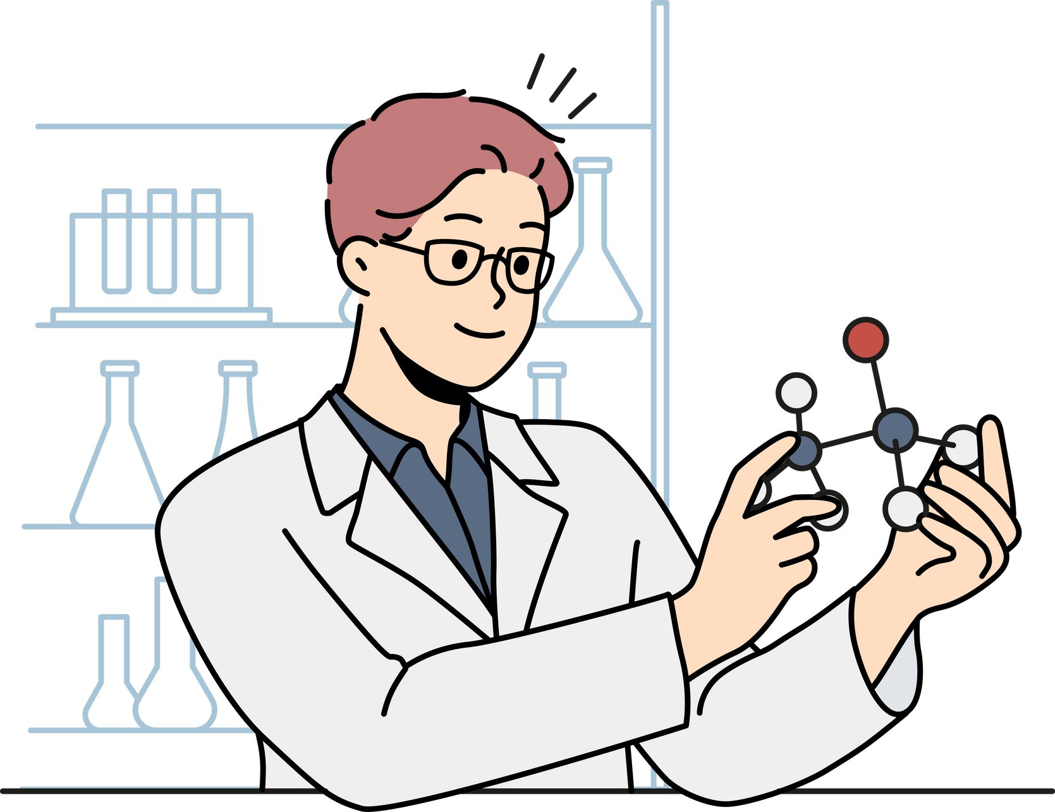
2. Một số lưu ý để sử dụng điện an toàn
HOẠT ĐỘNG NHÓM
Nghiên cứu mục II.2 (SGK tr.10, 11): Tìm hiểu một số lưu ý để sử dụng điện an toàn để tránh gây tai nạn nguy hiểm và gây hỏng thiết bị, cháy nổ.

Slide 39

2. Một số lưu ý để sử dụng điện an toàn
Đọc kĩ hướng dẫn sử dụng, các quy định trên mỗi thiết bị điện.
Thực hiện đúng các quy định trong nội quy, hướng dẫn an toàn điện tại phòng thí nghiệm hoặc những nơi có sử dụng điện.
Thực hiện lắp ráp các thiết bị điện theo hướng dẫn khi đã ngắt dòng điện trong mạch.
Chỉ được tiến hành thí nghiệm với các thiết bị điện sau khi giáo viên hoặc người phụ trách cho phép.

Slide 40
TRÒ CHƠI HÓA HỌC
Luật chơi: Chia lớp thành 2 đội và thi đua nhau trả lời, khoanh tròn vào đáp án đặt trước câu trả lời đúng. Đội nào trả lời được đúng và nhanh nhất sẽ là đội chiến thắng.

Slide 41








Notes:
Bấm vào từng ô số để chuyển sang slide câu hỏi.
Bấm vào dấu nhân để chuyển sang ô luyện tập

Slide 42



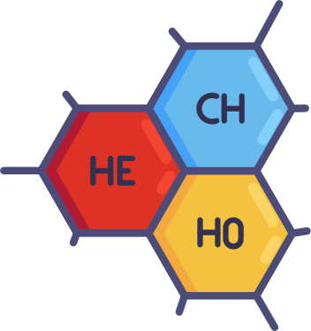
Câu 1. Các ống đong, cốc chia vạch,... là dụng cụ dùng để làm gì?
A. đựng hóa chất
C. đun nóng
B. đo thể tích
D. lấy hóa chất
Notes:
Nhấn vào các chất hóa học để quay lại bảng chọn số

Slide 43
Câu 2. Công dụng của bát sứ là gì?
A. đun nóng các hóa chất rắn với nhau.
C. đựng khi trộn các hóa chất rắn với nhau.
B. đựng khi trộn các hóa chất lỏng với nhau.
D. đun nóng các hóa chất lỏng với nhau.
Notes:
Nhấn vào các chất hóa học để quay lại bảng chọn số

Slide 44
Câu 3. Dụng cụ dùng để lấy từng lượng nhỏ chất rắn dạng bột cho vào dụng cụ thí nghiệm là:
A. thìa thủy tinh
C. bát sứ
B. đũa thủy tinh
D. lưới thép
Notes:
Nhấn vào các chất hóa học để quay lại bảng chọn số

Slide 45
Câu 4. Khi dùng bộ giá thí nghiệm để kẹp ống nghiệm, cần lưu ý điều gì? (tính từ miệng ống nghiệm xuống)
A. kẹp 1/2 ống nghiệm.
C. kẹp 1/4 ống nghiệm
B. kẹp 2/3 ống nghiệm
D. kẹp 1/3 ống nghiệm
Notes:
Nhấn vào các chất hóa học để quay lại bảng chọn số

Slide 46
Câu 5. C₂H₅OH (cồn) là hóa chất dạng gì?
A. Hóa chất lỏng
C. Hóa chất dễ cháy nổ
B. Hóa chất rắn
D. Hóa chất nguy hiểm
Notes:
Nhấn vào các chất hóa học để quay lại bảng chọn số

Slide 47
Câu 6. Dùng kẹp gắp hóa chất cho trượt nhẹ nhàng theo thành ống nghiệm là thao tác của:
A. đun hóa chất
C. lấy hóa chất dạng miếng
B. lấy hóa chất lỏng vào ống nghiệm
D. lấy hóa chất dạng bột
Notes:
Nhấn vào các chất hóa học để quay lại bảng chọn số

Slide 48
Câu 7. Việc nào dưới đây không được làm trong phòng thí nghiệm?
A. Đậy kín các lọ đựng sau khi lấy hóa chất.
C. Không sử dụng hóa chất nếu không có nhãn mác hoặc nhãn mác bị mờ
B. Nghiêng hai đèn cồn vào nhau để lấy lửa.
D. Tuân thủ đúng quy định và hướng dẫn của thầy, cô giáo khi tiến hành thí nghiệm
Notes:
Nhấn vào các chất hóa học để quay lại bảng chọn số

Slide 49
Câu 7. Thiết bị sẽ hoạt động khi dòng điện đi qua nó theo một chiều là:
A. Pin
C. Điôt
B. Điện trở
D. Oát kế
Notes:
Nhấn vào các chất hóa học để quay lại bảng chọn số

Slide 50
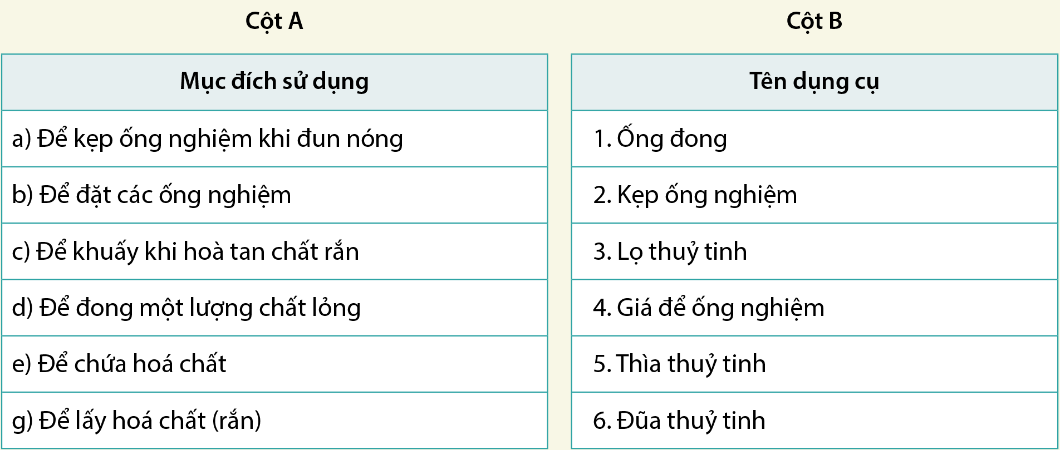
LUYỆN TẬP
Ghép dụng cụ trong cột B với mục đích sử dụng ở cột A cho phù hợp

Slide 51
Cột A |  | Cột B
Mục đích sử dụng |  | Tên dụng cụ
a) Để kẹp ống nghiệm khi đun nóng |  | 1. Ống đong
b) Để đặt các ống nghiệm |  | 2. Kẹp ống nghiệm
c) Để khuấy khi hòa tan chất rắn |  | 3. Lọ thủy tinh
d) Để đong một lượng chất lỏng |  | 4. Giá để ống nghiệm
e) Để chứa hóa chất |  | 5. Thìa thủy tinh
g) Để lấy hóa chất (rắn) |  | 6. Đũa thủy tinh

Slide 52
VẬN DỤNG
Chỉ ra những tình huống nguy hiểm có thể gặp phải trong khi tiến hành thí nghiệm với hóa chất hay với các thiết bị điện. Đề xuất cách xử lí an toàn cho mỗi tình huống đó.
Những tình huống nguy hiểm | Cách xử lí an toàn

Slide 53
Những tình huống nguy hiểm | Cách xử lí an toàn
Thiết bị điện có thể bị cháy do nguồn điện cung cấp quá lớn. | Ngắt ngay nguồn điện cung cấp và lắp cầu chì trong mạch tránh cho thiết bị điện thí nghiệm sau bị cháy, cần đọc kĩ thông số thiết bị điện và sử dụng nguồn điện cung cấp hợp lí.
Mắc ampe kế không đúng cách gây hỏng thiết bị. | GV cần nhắc nhở kĩ lưỡng tới HS cách mắc ampe kế tránh mắc sai gây hỏng thiết bị, chập mạch điện.

Slide 54
Những tình huống nguy hiểm | Cách xử lí an toàn
Nếu bị bỏng vì acid đặc | Dội nước rửa ngay nhiều lần, nếu có vòi nước thì cho chảy mạnh vào vết bỏng 3 – 5 phút, sau đó rửa bằng dung dịch NaHCO3, không được rửa bằng xà phòng.
Bị bỏng vì kiềm đặc | Lúc đầu chữa như bị bỏng acid, sau đó rửa bằng dung dịch loãng acetic acid 5% hay giấm.
Khi bị ngộ độc bởi các khí độc | cần đình chỉ thí nghiệm, mở ngay cửa và cửa sổ, đưa ngay bệnh nhân ra ngoài chỗ thoáng gió, đưa các bình có chứa hoặc sinh ra khí độc vào tủ hốt hoặc đưa ra ngoài phòng.

Slide 55
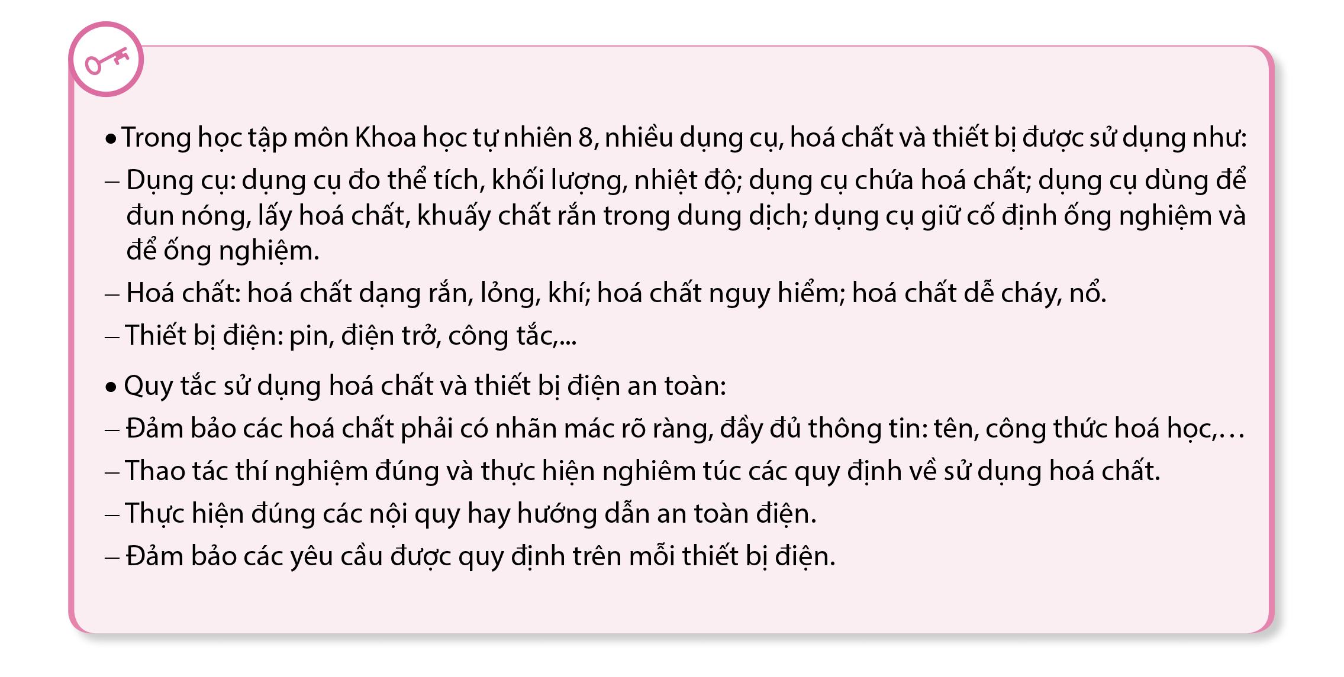
KIẾN THỨC CỐT LÕI

Slide 56
HƯỚNG DẪN VỀ NHÀ
Ôn lại kiến thức đã học.
Làm bài tập trong SBT KHTN 8.
Đọc và tìm hiểu trước nội dung Chủ đề 1 – Bài 1: Biến đổi vật lí và biến đổi hóa học

Slide 57

CẢM ƠN CÁC EM ĐÃ LẮNG NGHE!
HẸN GẶP LẠI!

